Slide 1
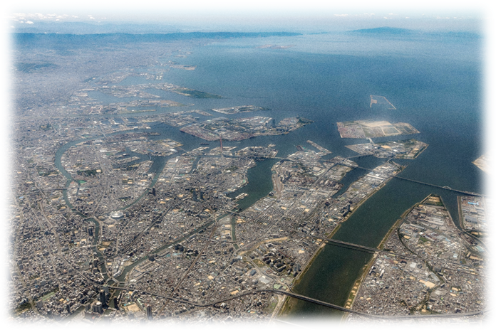
大阪広域ベイエリアにおける主な取組み（R3年度）
資料２
みがく
つなぐ・広げる
○オンリーワンのエンターテイメントや
世界遺産をはじめとした歴史・文化資源の活用による国際観光拠点の形成
○海上交通による交流機能の充実
➢大阪~堺をつなぐ舟運事業化に向けた社会実験の実施等
➢地域資源を活かした発着地のにぎわい創出
＜堺旧港周辺、築港・天保山など＞
➢シェアサイクルなどとの連携に向けた検討の実施
➢淀川大堰閘門の整備
➢万博開催やIRの誘致
➢百舌鳥古墳群（大仙公園）等を活かした取組み
○大規模な緑地・スポーツ施設を活用した国内外から人が集まるイベント・
国際的スポーツ大会の誘致
➢「ワールドマスターズゲーム2021関西」の開催に向けた取組み
○広域サイクル連携の推進
○ナイトカルチャーの充実強化、食の魅力創出など、旅行者ニーズに配慮した
多様なサービスの提供
➢夢洲につながる淀川左岸サイクルロードの整備
➢大和川サイクルラインの整備
➢沿川市町によるイベントの開催など
➢夜間も楽しめるコンテンツの充実
➢民間との連携による食の魅力発信
○内陸部から臨海部への交通アクセスの向上や快適で楽しい移動を可能とする
スマートモビリティ、エアモビリティ、ロープウェイなどの導入
○環境や新エネルギー等の成長新産業の創出
➢空飛ぶクルマの実現に向けた取組み
➢都心地域と臨海部とをつなぐ交通ネットワークの機能強化に関する検討
○地場産業品の海外輸出の促進
○「豊かな大阪湾」・「大阪ブルー・オーシャン・ビジョン」の実現
○漁業の魅力発信
➢「大阪ブルー・オーシャン・ビジョン」実行計画に基づく取組み
➢魚庭（なにわ）の海づくり大会の開催
○公園・緑地を活用したイベントの開催やレクリエーションの提供
➢ロケーションを活かした多様なイベントプログラムの実施
育てる
○公民連携による社会実験の実施
➢大阪~堺をつなぐ舟運事業化に向けた社会実験の実施（再掲）
➢地域資源を活かしたにぎわい創出＜堺旧港周辺＞（再掲）
○大阪産（もん）の更なる認知度の向上（ブランド化の促進）
➢魅力発信・消費拡大に向けたプロモーション等の展開
○環境教育による自然環境保全等の意識情勢
➢小学校への出前講座や「なにわECOスクエア」等を活用した講座の実施
➢水環境イベントやゴミ減量セミナーなどの実施

